Slide 1
Профориентационная площадка
«Угадай профессию»
МБОУ СШ 155
Учитель технологии
Протасов Сергей Владимирович
Notes:
<номер>

Slide 2
Как хорошо, когда у человека есть возможность выбрать себе профессию не по необходимости, а сообразуясь с душевными склонностями
Али Апшерони
Notes:
<номер>

Slide 3
Notes:
<номер>

Slide 4
Notes:
<номер>

Slide 5
Предметная неделя учителей технологии,
ИЗО и музыки
Notes:
<номер>

Slide 6
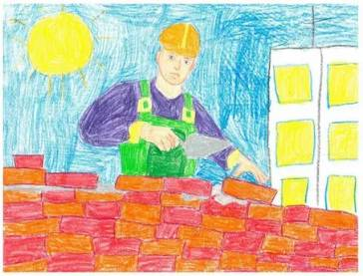
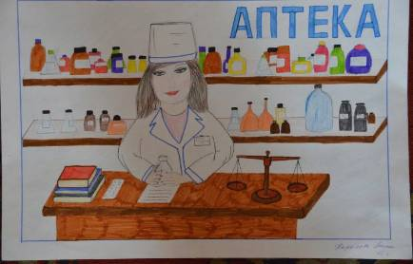
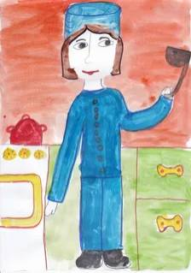
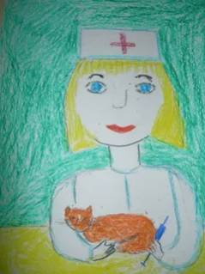
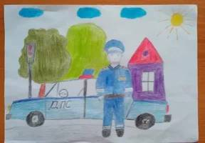
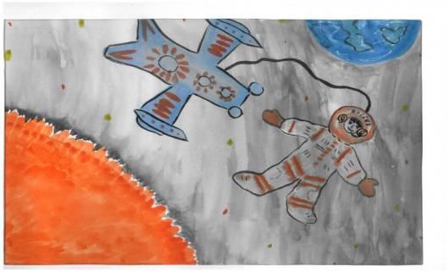
Notes:
<номер>

Slide 7
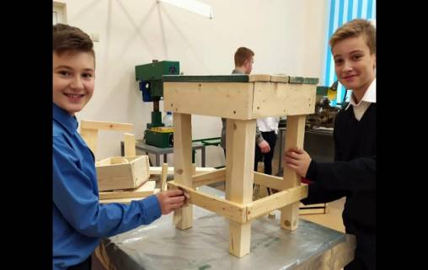
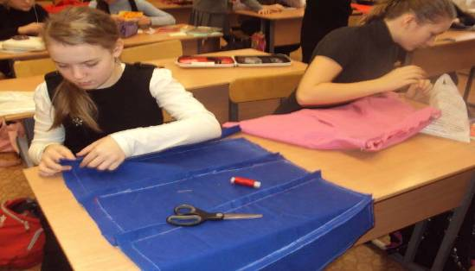
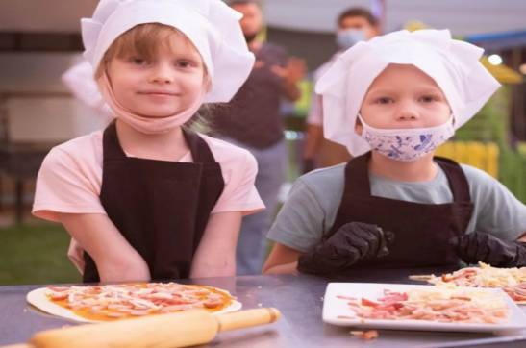
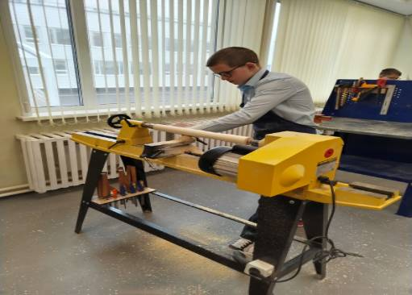
Notes:
<номер>

Slide 8
Профориентационная викторина
«Кто этим работает?»
Notes:
<номер>

Slide 9
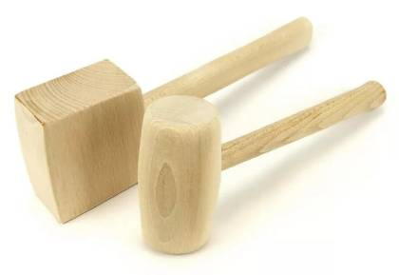
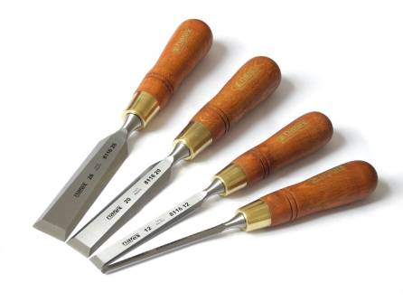
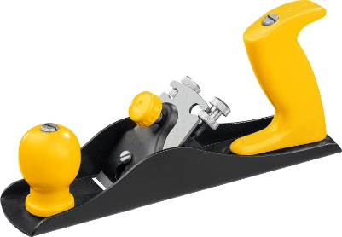
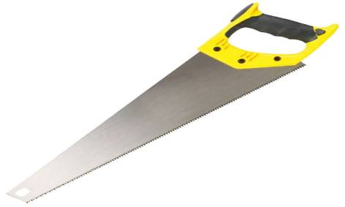
Notes:
<номер>

Slide 10
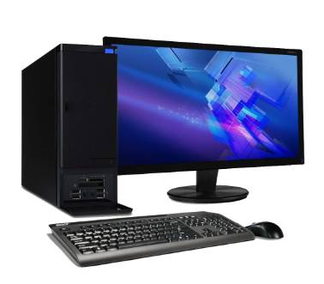
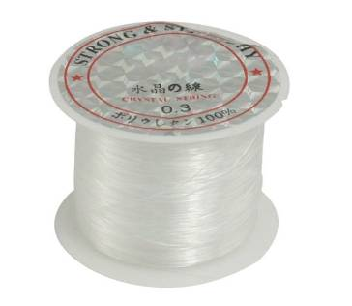
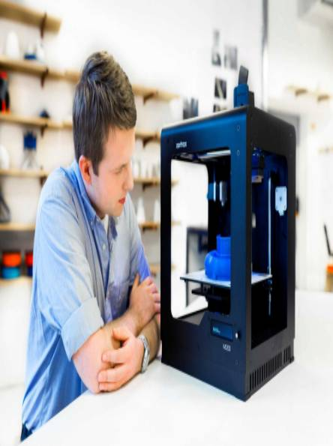
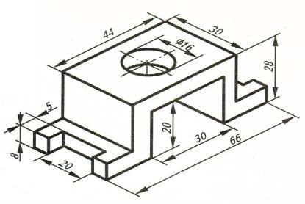
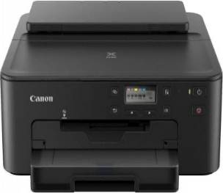
Notes:
<номер>

Slide 11
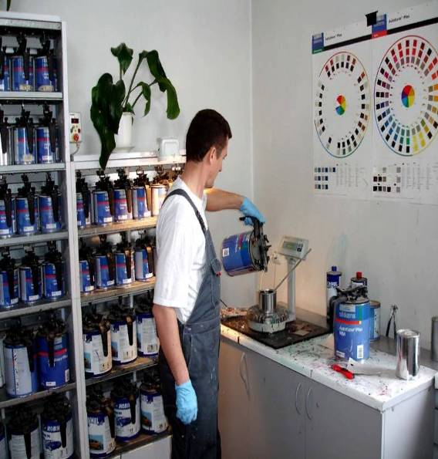
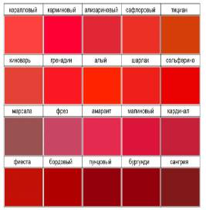
Notes:
<номер>

Slide 12
Профориентационная игра
«Крокодил»
Notes:
<номер>

Slide 13
Notes:
<номер>

Slide 14
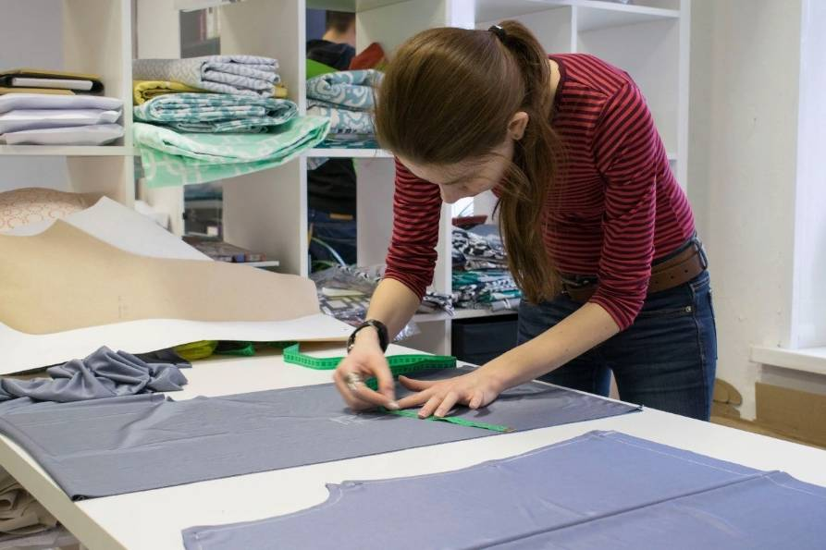
Notes:
<номер>

Slide 15
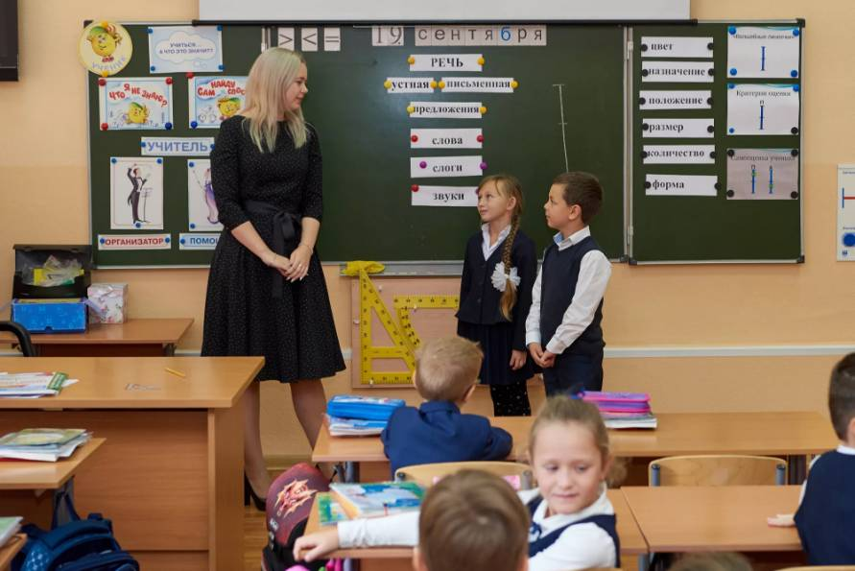
Notes:
<номер>

Slide 16
Творческих всем успехов!
всего доброго!
Notes:
<номер>

